Slide 1





능동적 사고 방식의
java
강사 박주병

Slide 2

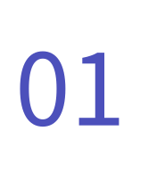
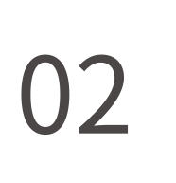
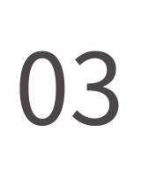
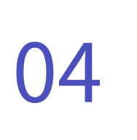

Part06 객체지향
객체지향의 이해
메서드
메서드 활용
실습 문제

Slide 3




객체지향의 이해

Slide 4
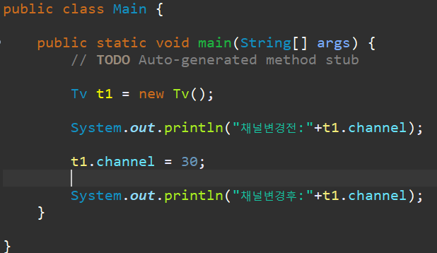
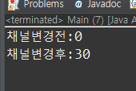
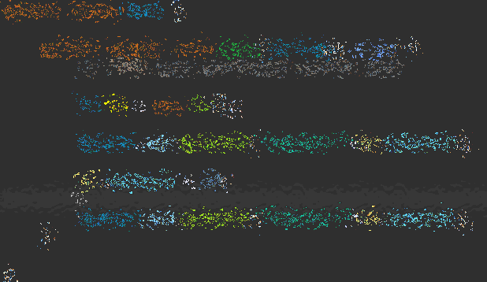
1-1 실습문제 (normal)
아래의 정보를 참고하여 TV 클래스를 만들고 객체를 생성하여 채널 값을 변경해보자.
클래스명 : TV
멤버변수 : channal
메서드는 없어도 된다.

Slide 5
1-1 문제풀이 (normal)

Slide 6




메서드

Slide 7
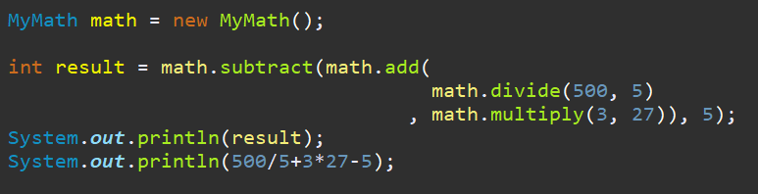


2-1 실습문제 (normal)
MyMath 클래스를 구현 하여 아래의 식의 답을 출력하자
- 사칙연산 연산자 대신 MyMath 클래스의 메서드를 이용하여 계산하자
클래스명 | MyMath
멤버변수 | 없음
메서드 | add() | 매개변수:int 2개 리턴: 더하기 결과
 | subtract() | 매개변수:int 2개 리턴: 빼기 결과
 | multiply() | 매개변수:int 2개 리턴: 곱하기 결과
 | divide() | 매개변수:int 2개 리턴: 나누기 결과

Slide 8
2-1 문제풀이 (normal)

Slide 9
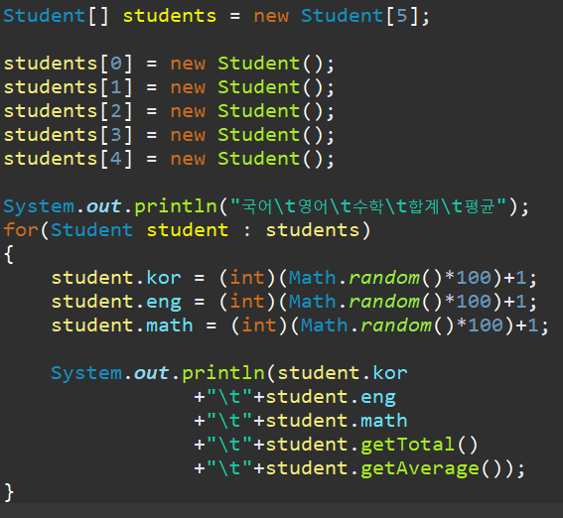
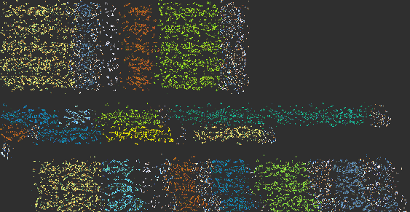
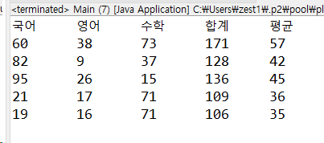
2-2 실습문제 (Hard)
Student 클래스를 구현 후 아래와 같이 출력하자(객체배열활용)
- 객체배열 활용하고 성적은 Math.random() 으로 1~100점 사이
클래스명 | Student
멤버변수 | String name | 학생이름
 | int kor | 국어
 | int eng | 영어
 | int math | 수학
메서드 | getTotal() | 매개변수: 없음 리턴: 합계
 | getAverage() | 매개변수: 없음 리턴: 평균

Slide 10
2-2 문제풀이 (Hard)

Slide 11



메서드 활용

Slide 12
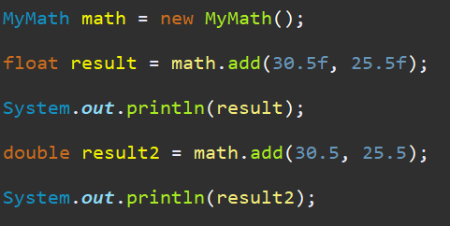
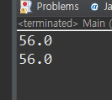
3-1 실습문제 (normal)
실습문제1에서 구현한 MyMath 클래스의 add메서드를 float 과 double도 가능하도록 오버로딩 해보자

Slide 13
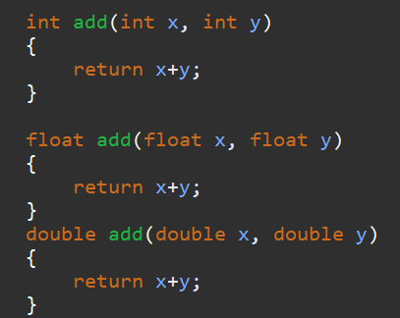
3-1 문제풀이 (normal)

Slide 14
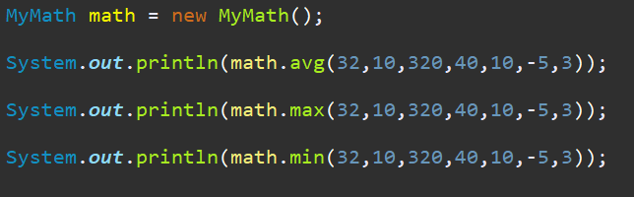

3-2 실습문제 (normal)
MyMath 클래스에 평균, 최대, 최소값을 구하는 메서드를 추가 하자
(매개 변수의 개수는 제한없이 늘어나야 한다.)
클래스명 | MyMath
메서드 | avg() | 매개변수: int 가변인자 리턴: int형 평균
 | max() | 매개변수:int 가변인자 리턴: int형 최대값
 | min() | 매개변수:int 가변인자 리턴: int형 최소값

Slide 15
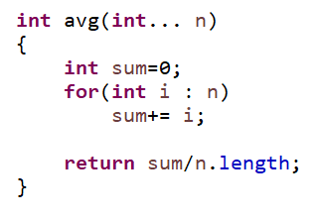
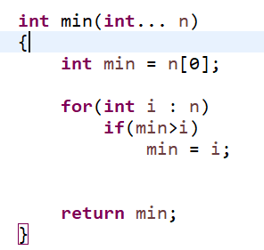
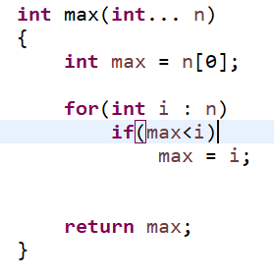
3-2 실습문제 (normal)

Slide 16
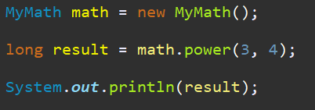

3-3 실습문제 (hard)
MyMath 클래스에 거듭제곱을 계산하는 메서드를 만들자 (재귀호출 사용할것)
power(3,4) -> 3x3x3x3 =81
클래스명 | MyMath
메서드 | power() | 매개변수: int x, int n 리턴: x를 n제곱한 결과

Slide 17
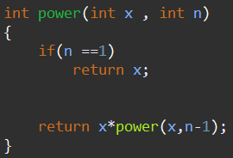
3-3 문제풀이 (hard)
3
2
3
3
1
3
4
3
3
3
1
3
2
3
3
3
3
3

Slide 18
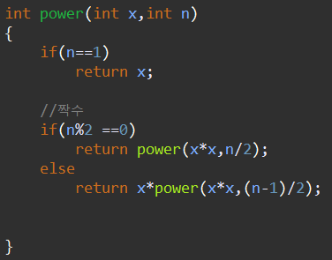
3
5
3
2
3
1
3
3*3
1
3
3*3
2

Slide 19
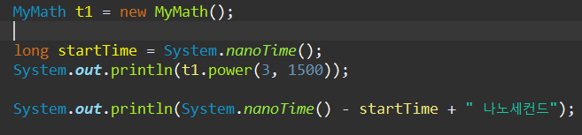


시간복잡도 : O(n)
시간복잡도 : O(logn)

Slide 20
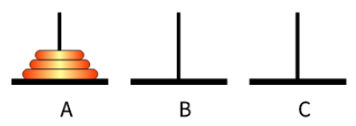
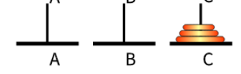
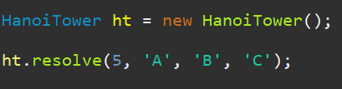
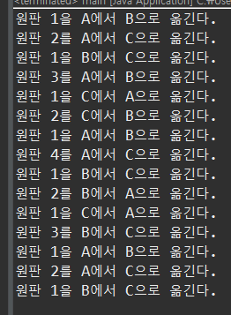
3-4 실습문제 (Expert)
하노이타워 문제를 재귀호출을 이용하여 풀이과정을 출력해보자.(원판의 개수가 늘어나도 풀려야 한다.)
- 한번에 하나의 원판만 옮길수 있다.
- 작은 원판 위에 큰 원판이 올수 없다.
- A에 있는 원판을 C로 모두 옮기는것이 목표다.
클래스명 | HanoiTower
메서드 | resolve() | 매개변수: 원판수,출발,임시,도착 내용: 원판을 도착지로 옮긴다. 리턴: 없음

Slide 21
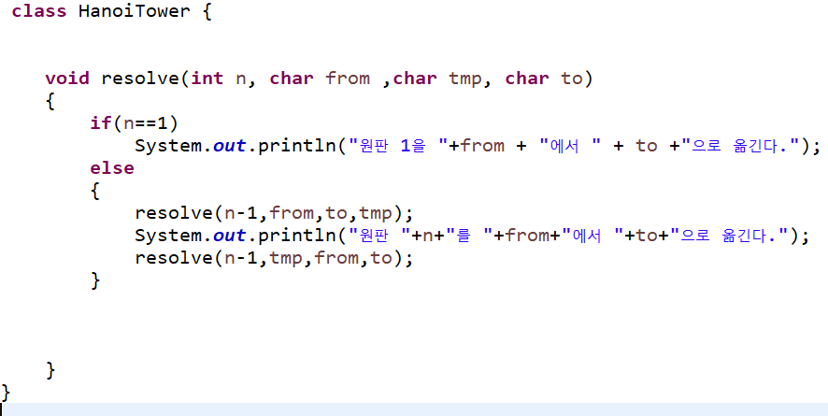
3-4 문제풀이 (Expert)

Slide 22





강사 박주병

